Slide 1

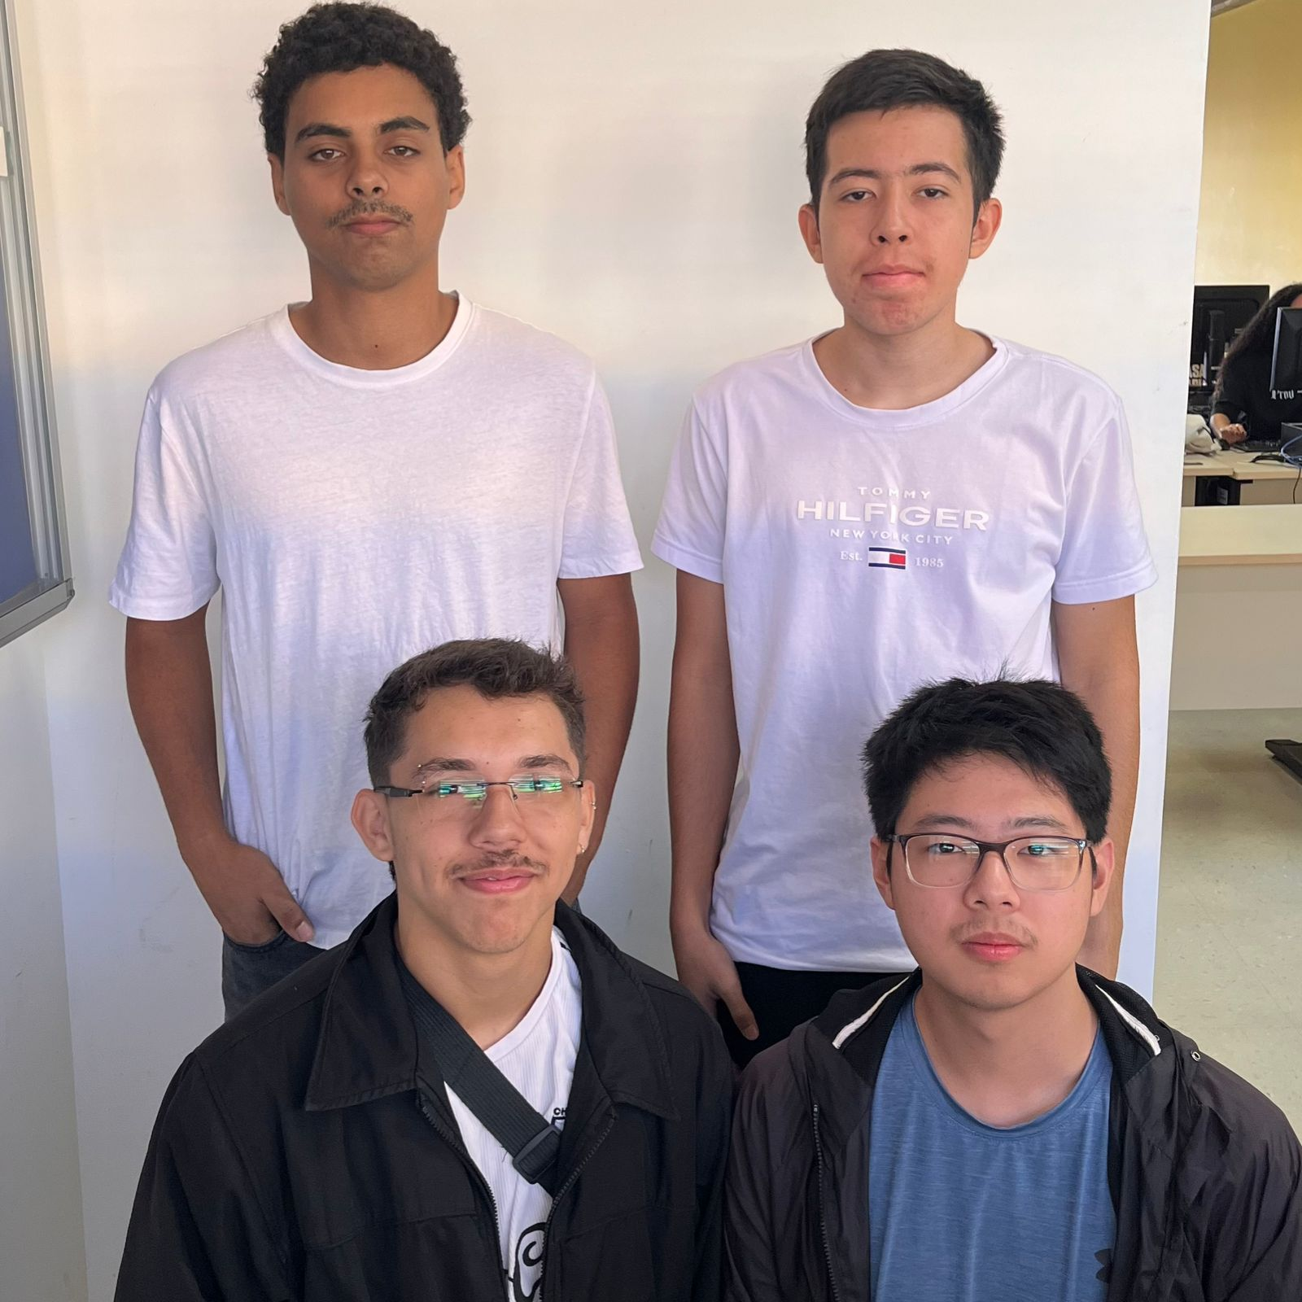
FATEC
XVIII WORKSHOP
Campinas
Projeto Integrador I
1º Semestre de 2026
Projeto Integrador I
Oceanun – Turismo e viagem
Orientador: Tiago Jesus de Souza
1. Problema Identificado
2. Solução Proposta
Através de entrevistas e comunicação com o cliente, um grande ímpeto detectado é a falta de organização e praticidade ao ter que escrever manualmente as informações sobre o cliente, sobre os planos de viagem e o respectivo processo de venda, o que inviabiliza todo o processo e organização empresarial.
Com um mecanismo semiautomático, a proposta é armazenar e analisar as informações padrões e importantes baseadas em conversas online e na inserção de dados de em um CRM, de modo que fique disponível para a empresa e para o assinante, os dados cruciais das viagens e de todo o processo.
3. Principais Funcionalidades (Requisitos Funcionais)
RF01: O sistema deve permitir o cadastramento de informações do usuário, como nome, CPF, e-mail, senha, idade, telefone, endereço;
RF02: O sistema deve permitir o funcionamento de login dos usuários;
RF03: O sistema deve permitir o cadastramento das informações do cliente, como: nome, CPF, email, telefone, endereço, registrando no banco de dados para fins de consulta
RF4:
RF5:
RF6:
RF7:
RF8:
RF9:
RF10:
4. Diagrama de caso de Uso
5. Protótipo do Sistema (Wireframe)
6. Integrante(s) do Projeto
QRCode Vídeo
QRCode Forms
Gabriel Barbosa, Felipe Robinson,
Kevin Wu e Matheus Fernandes

